Slide 1
RNN
Week 9
Deep Learning Study

Slide 2
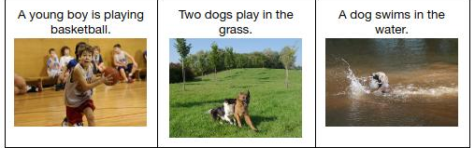
RNN의 필요성
기존의 NN, CNN 으로는 sequence data를 학습할 수 없음
예) Image captioning, sentiment classification, machine
translation 등
전에 한 연산이 그 다음에 영향을 미치는 학습 필요

Slide 3
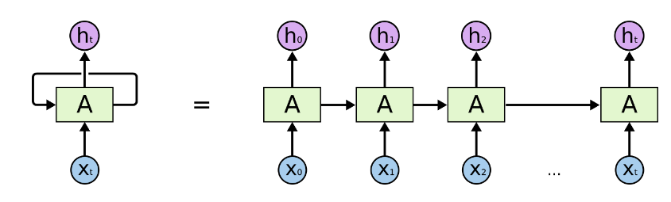
RNN의 학습 과정
state
Cell

Slide 4
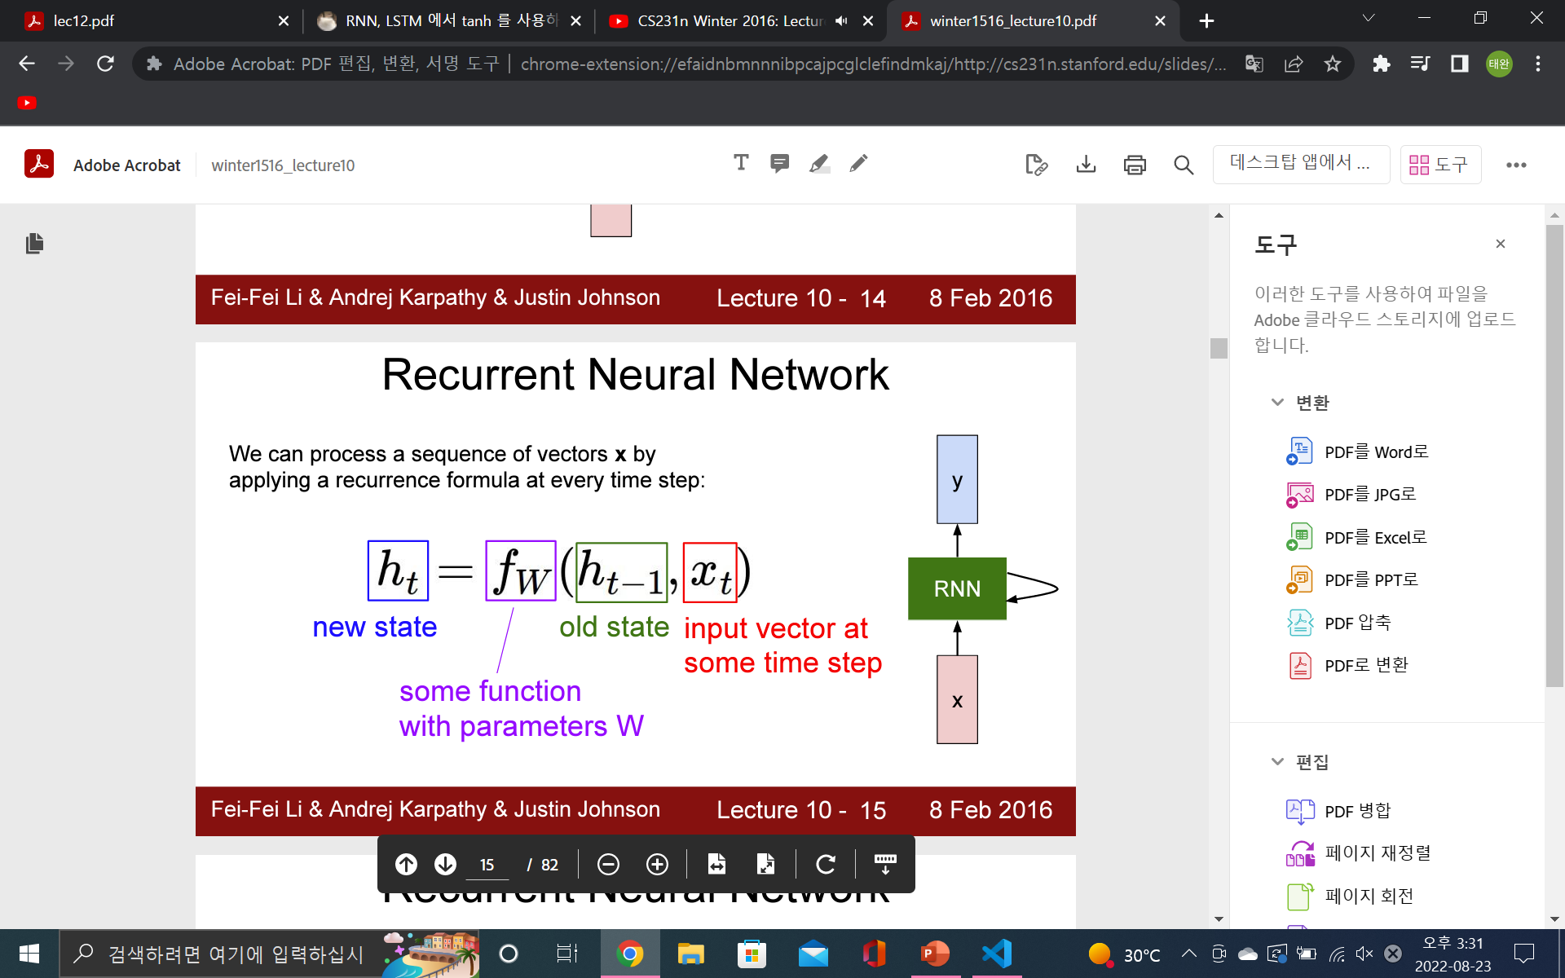
RNN - state

Slide 5
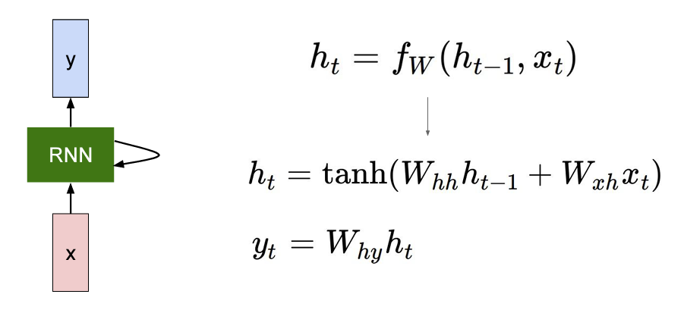
RNN – activation function

Slide 6
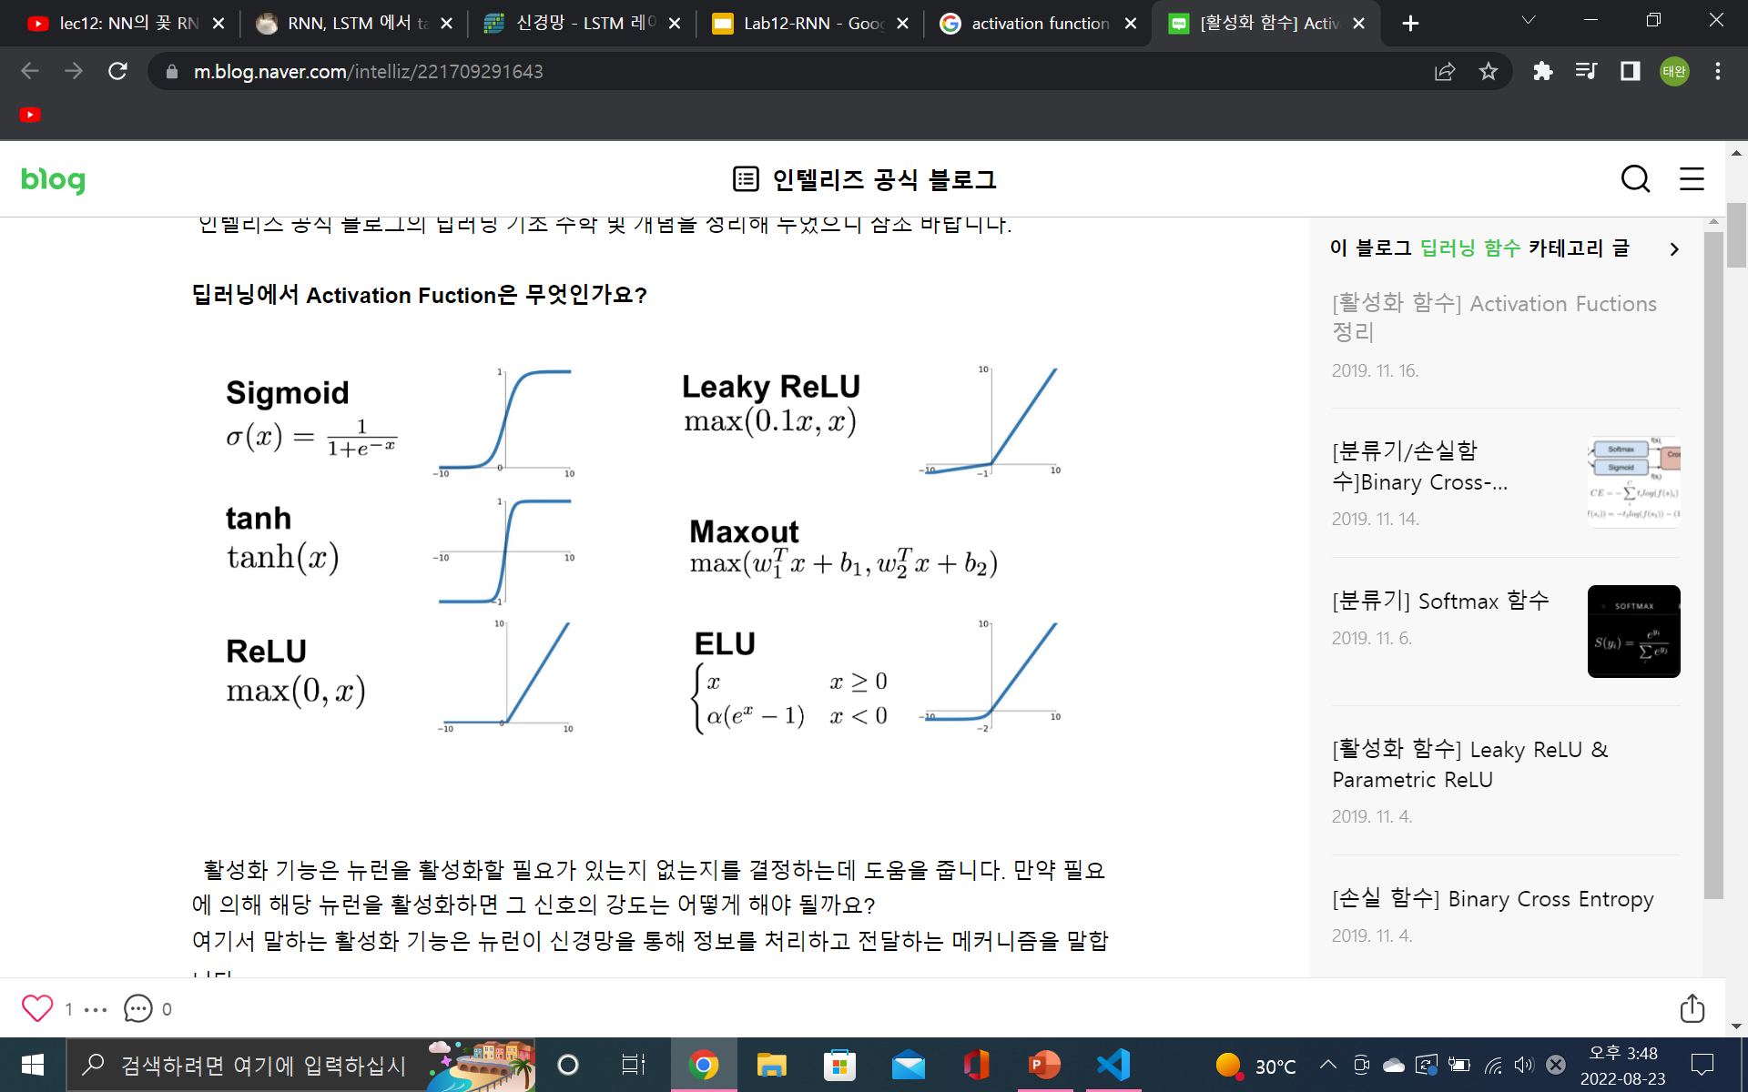
RNN – Why ‘tanh’?
RNN은 이전 셀에서 state가 계속 전달되므로 ReLU를
쓰게 되면 뒤로 갈수록 출력이 매우 커질 수 있다.

Slide 7
RNN – Why ‘tanh’?
tanh가 sigmoid보다 전체적으로 기울기 값이 크기 때문에 NN에서 생기는 vanishing gradient problem에 도움이 된다.

Slide 8
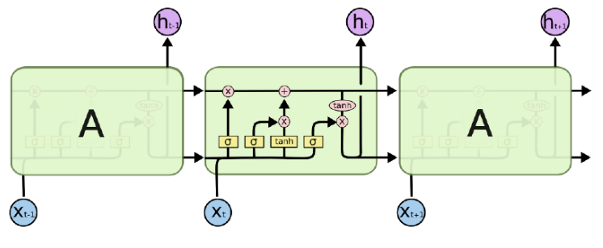
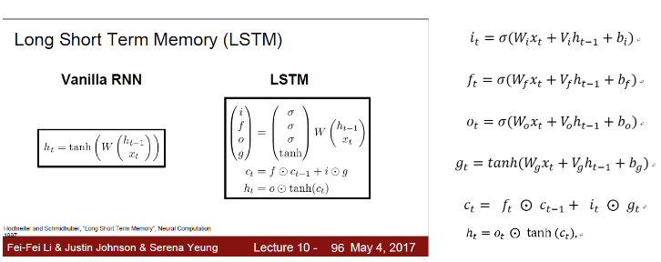
RNN – RNN Vs LSTM
LSTM은 기존의 RNN의 hidden state에 cell state를 추가된 학습방법
Cell state는 i, f, g 세 함수에 의해 활성화 여부가 결정된다.

Slide 9
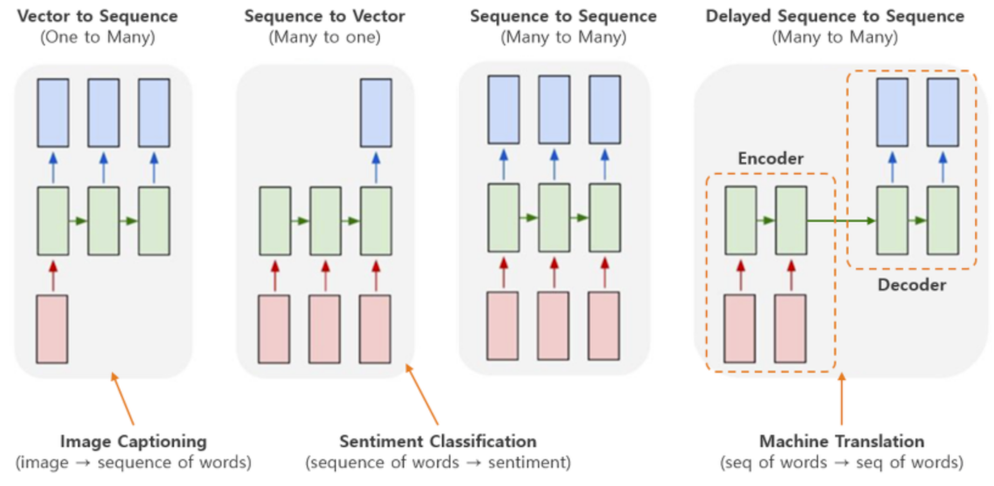
RNN – 여러가지 구조

Slide 10
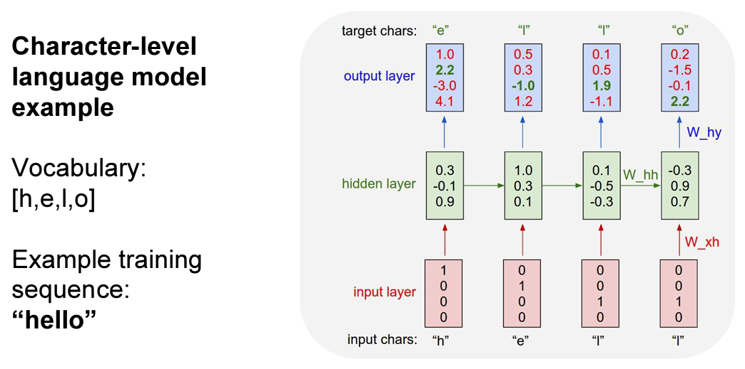
RNN example

